Slide 1
O PowerPoint
Bibliotecas Escolares
Como criar um PowerPoint
É um programa para criar e reproduzir apresentações digitais em formato de diapositivos ou “slides”.
Dá acesso à ferramentas que permitem a utilização de texto, imagens/fotografias, vídeos, música/som e outros aplicativos.

Slide 2
O PowerPoint
Bibliotecas Escolares
Como criar um PowerPoint
É um excelente suporte para uma exposição oral.
Deve ser apresentando de uma forma atrativa para manter a atenção do receptor.

Slide 3
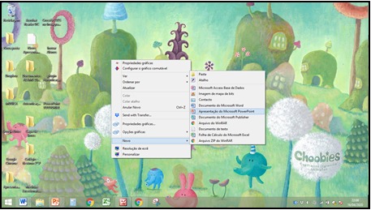
Como abrir o PowerPoint
Fazer um duplo clique no ícone que se encontra na Barra de Ferramentas.
Ou então, no Ambiente de Trabalho clicar no botão do lado direito do rato. Aparecerá o seguinte menu:
Escolher a opção “Novo” e a seguir, no submenu escolhe “Apresentação do Microsoft PowerPoint”.
Bibliotecas Escolares
Como criar um PowerPoint

Slide 4
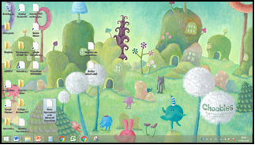
Como abrir o PowerPoint
Surge então, no Ambiente de Trabalho, um novo ícone que diz: “Apresentação do Microsoft PowerPoint”.
Fazer um duplo clique no ícone criado, para abrir o mesmo.
Bibliotecas Escolares
Como criar um PowerPoint

Slide 5
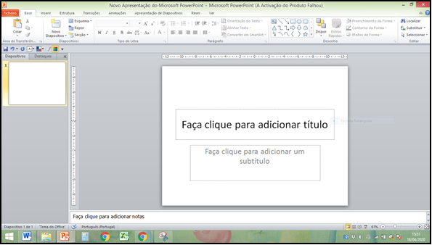
Como abrir o PowerPoint
A apresentação do Microsoft PowerPoint, aparece com o nome “Nova”.
O ecrã terá um aspeto semelhante ao seguinte:
Bibliotecas Escolares
Como criar um PowerPoint

Slide 6
Apresentação da janela do PowerPoint
A estrutura da janela do PowerPoint é semelhante à de outras aplicações do Windows, com algumas opções de escolha para construir uma apresentação.
1
Bibliotecas Escolares
Como criar um PowerPoint
2
3
Legenda:
1. Barra de título
2. Barra de menus
3. Barra de ferramentas
4. Guia de estrutura dos diapositivos
5. Modo de exibição dos diapositivos
4
5

Slide 7
Criar uma apresentação no PowerPoint
Criar uma apresentação implica:
escolher um modelo em “Novo Diapositivo”, de acordo com o esquema/layout apresentado. O esquema escolhido pode ser alterado em qualquer momento.
modificar o aspeto/design do diapositivo: alterando o esquema de cores e/ou aplicando diferentes modelos de estrutura, caso se pretenda.
adicionar novos diapositivos e conteúdos.
criar efeitos na transição dos diapositivos.
Bibliotecas Escolares
Como criar um PowerPoint

Slide 8
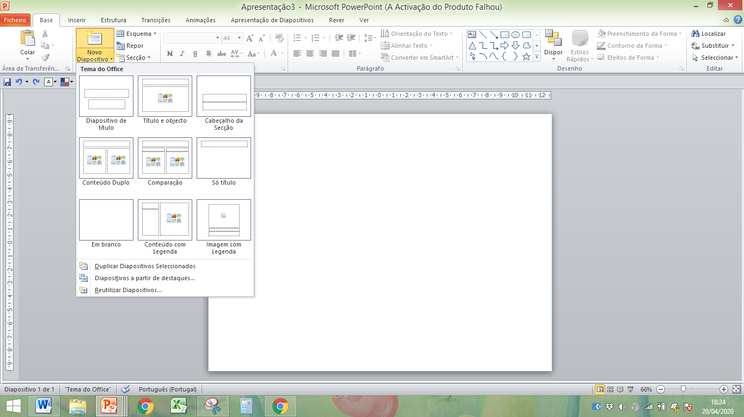
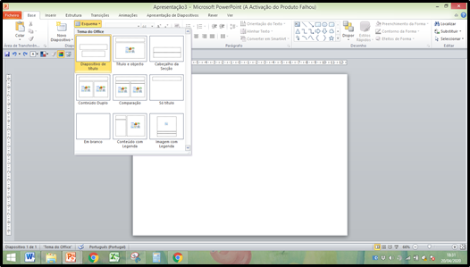
Escolher um modelo
O PowerPoint apresenta diferentes esquemas/layouts.
Para visualizar diferentes esquemas:
Clicar no símbolo na parte inferior de Novo Diapositivo ou em Esquema, que se encontram na Barra de Ferramentas.
Ao abrir “Novo Diapositivo”, aparecem outras opções. Este assunto será abordado num próximo diapositivo.
Bibliotecas Escolares
Como criar um PowerPoint

Slide 9
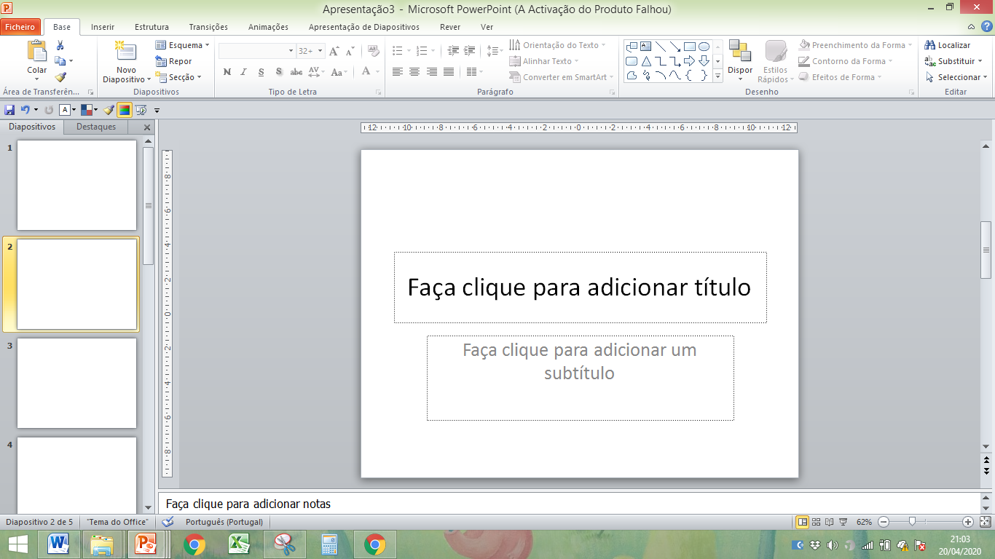
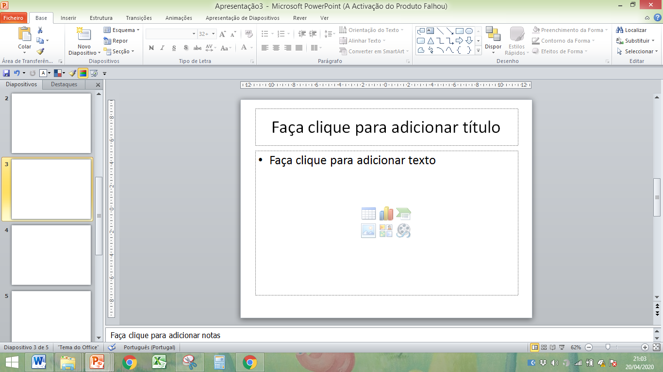
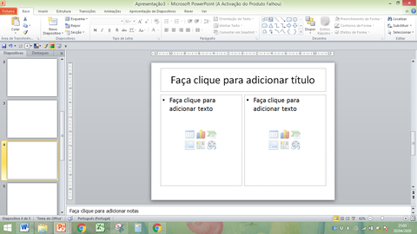
Escolher um modelo
Eis alguns exemplos de esquemas predefinidos:
Atenção: Abrir a Barra de Menus - “Inserir” permite incluir e/ou substituir os objetos definidos.
Bibliotecas Escolares
Como criar um PowerPoint

Slide 10
Criar uma apresentação
Selecionar o modelo do diapositivo.
- Slide de Título - permite a edição do
Título e do Subtítulo
Para proceder a qualquer alteração,
a caixa de texto tem de ser
selecionada.
Para selecioná-la, clicar em cima da mesma. A caixa de texto, ficará com
este aspeto:
Inserir texto
Formatar o texto, escolhendo: o tipo, o estilo, o tamanho, a cor da letra, etc.
Alinhar o texto
Numa apresentação, o texto deve ser curto e objetivo. As letras utilizadas devem facilitar a leitura.
Bibliotecas Escolares
Como criar um PowerPoint

Slide 11
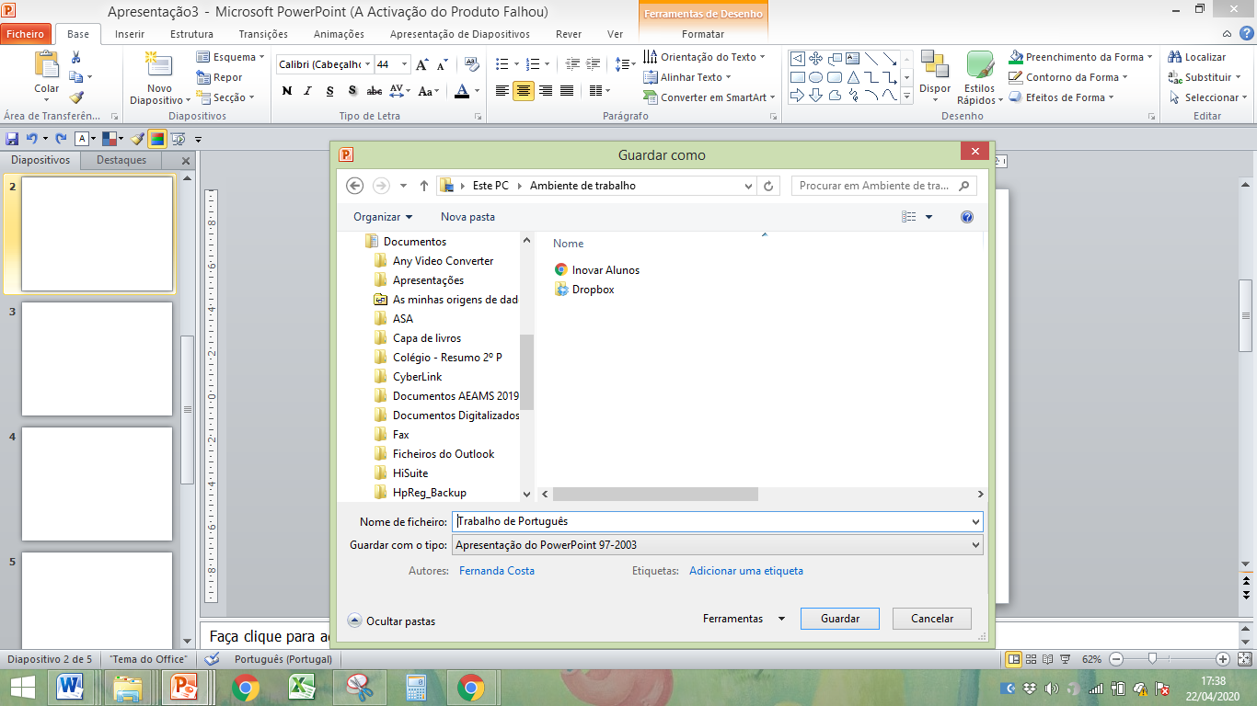
Guardar o PowerPoint pela 1ª vez
Guardar um documento é uma ação muito importante.
Para guardar um documento (Apresentação) pela primeira vez, realizar os seguintes procedimentos:
Clicar em “Ficheiro” na Barra de Títulos.
Clicar em Guardar/Guardar Como. Aparecerá uma caixa de diálogo.
Será necessário preencher alguns campos e
selecionar outros.
-Posicionar o cursor na caixa de diálogo,
situada no parte superior e clicar
no símbolo
-Escolher o local onde pretende guardar
o documento: (Ex: Ambiente de Trabalho).
-Posicionar o cursor na caixa de diálogo,
situada na parte inferior.
Nome do ficheiro: Trabalho de Português
Guardar com o tipo: Selecionar a opção (Apresentação do PowerPoint 97/2003)
Bibliotecas Escolares
Como criar um PowerPoint

Slide 12
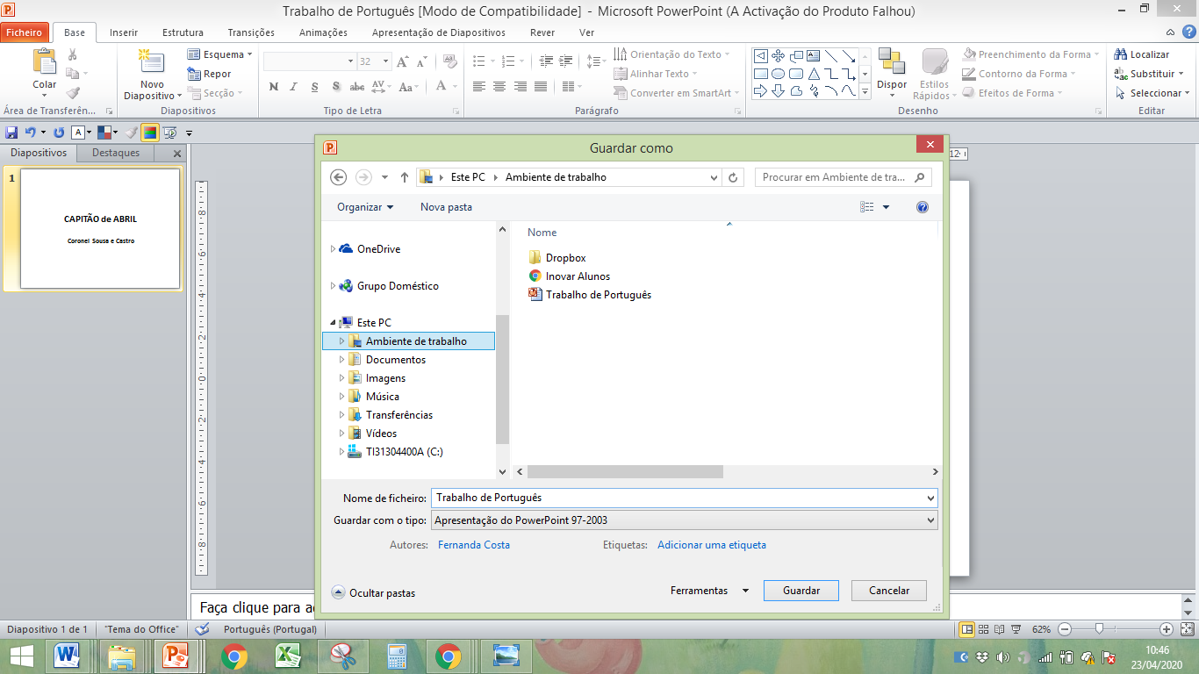
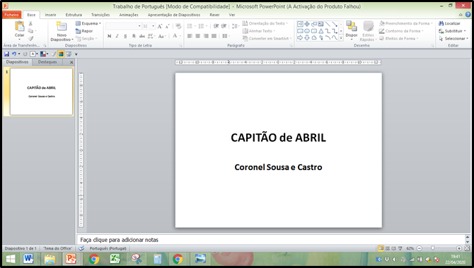
Guardar o PowerPoint
RESUMO: Trabalho guardado, no Ambiente de Trabalho, como Apresentação de PowerPoint 97/2003 e com o nome Trabalho de Português.
Nota: Guardar um trabalho com “Gravar Como”, permite atribuir outro nome ao trabalho e/ou mudar o local onde este se encontra gravado.
Bibliotecas Escolares
Como criar um PowerPoint

